Slide 1
Basiscursus Coaching
Bijeenkomst 2
Kwaliteiten

Slide 2
 | positief optimistisch motiverend |  | behulpzaam inleven zorg voor goede sfeer
scherpzinnig direct kritisch |  | doelgericht analytisch logisch |  | Verantwoordelijk zorgvuldig doelgericht
 | creatief inventief ontwerpen |  | overzicht plannen proces bewaken
Notes:
Kaartjesset per deelnemer uitprinten
Deelnemers kiezen de twee kaartjes die het meest bij hen passen
Noteer waarom je deze kaartjes hebt gekozen (individueel)
Bron: Scrum at school

Slide 3
Terugblik: intakegesprek
Geef in drie woorden aan hoe je (intake)gesprek afgelopen periode verliep;
Vandaag aan de slag met kwaliteiten en kernkwadranten.
Notes:
Intakegesprek terugblik is vooral stoom afblazen.
Rode lijn: op intakeformulier staat de vraag wat kan ik al? Daarom keuze vandaag naar kwaliteiten te gaan.

Slide 4
Bespreken in drietallen (30 min)
Ervaringen uitwisselen van het gehouden (intake)gesprek.
Wat ging goed, wat minder?
Welke kwaliteiten heb je wel of niet gebruikt van de kaartjes die je net gepakt hebt? Wat was het effect of zou het effect zijn?
Wat is de coachvraag van je coachee waarmee je aan de slag gaat?
Let op! Check met elkaar de vraag en noteer hem op het bord

Slide 5
Plenaire bespreking Intake & coachvraag
Notes:
Coachvraag coachee op flap laten noteren
Is het toetsbaar/smart? Wat een diversiteit!
Is het boven of onder de waterlijn?
Vraag onder de vraag te pakken?
Overige vragen over intake

Slide 6
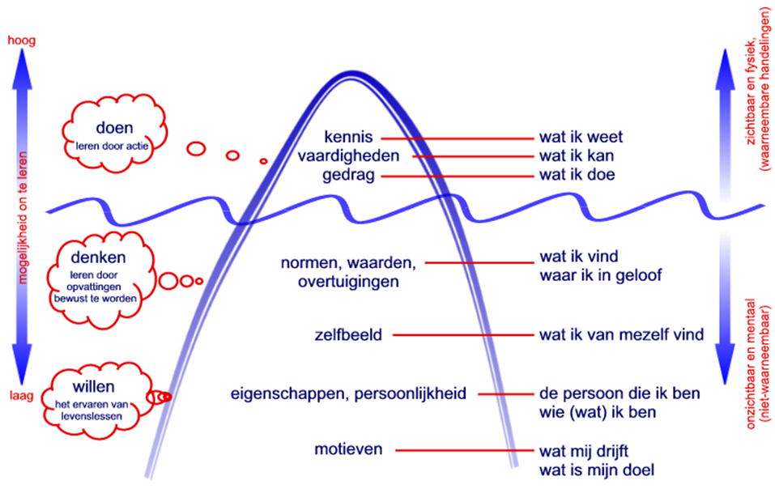
Waar zit de coachvraag van jouw coachee?

Slide 7

IJsberg elke (coach)gesprek is een interactie tussen twee ijsbergen
Notes:
Vooruitblik op coachgesprek

Slide 8

Waarnemen
Notes:
Koppeling met eigen referentiekader (ijsberg)
Halverwege stoppen en inventariseren wat opviel.

Slide 9
Oefening kwaliteiten
Pak een van de kaartjes van de start en noteer:
een voorbeeld waarin je die kwaliteit inzet;
hoe dit je gaat helpen in coaching;
hoe de kwaliteiten je mogelijk in de weg zitten bij het coachen;
welke eigenschappen van een ander je irritant/stom/raar vindt.
Notes:
Noteren per deelnemer

Slide 10
Pauze

Slide 11
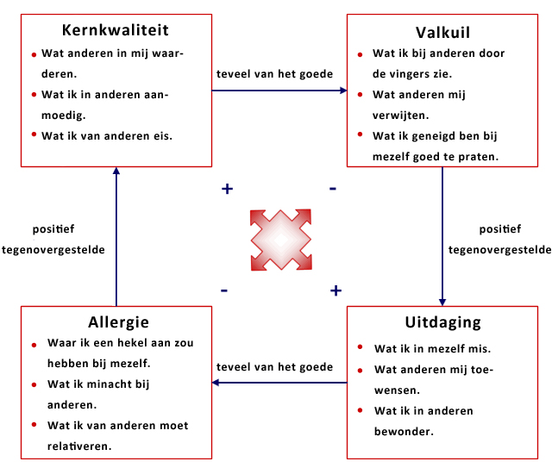
Kernkwadrant

Slide 12
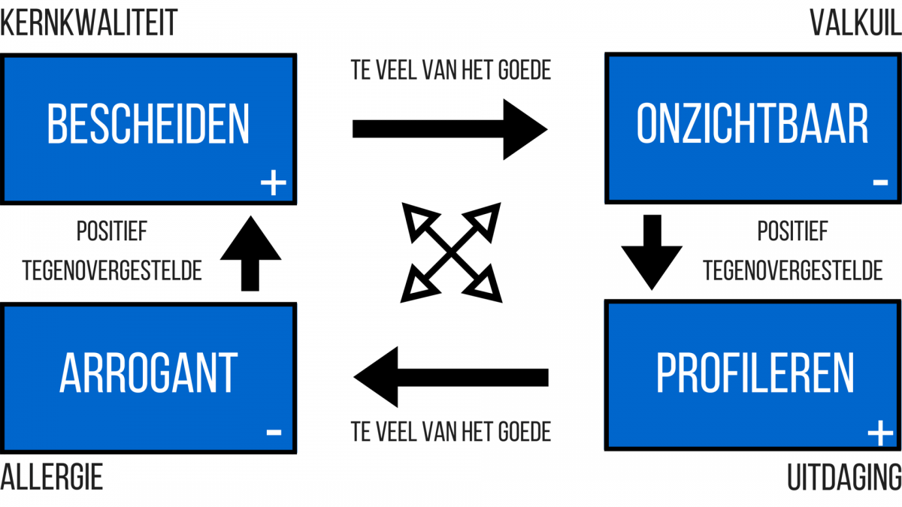
Kernkwadrant

Slide 13
Kernkwadrant - individueel
Maak een kernkwadrant voor jezelf
Bedenk: Wat levert dit op?

Slide 14
Kernkwadrant
Vorm een duo (coach, coachee);
Voer een kort coachgesprek waarin de coachee een nieuw/aangepast kwadrant formuleert;
Notes:
Tussentijds observant laten delen: welke vragen werden gesteld? Soorten coachend/nieuwsgierig? Open/gesloten? Ijsberg?

Slide 15
Kernkwadrant - demo
Notes:
Begeleid inoefenen, demonstratie
Vier vakken op de vloer met schildertape
Begrippen (allergie, uitdaging, valkuil, kwaliteit) printen
Observant wijzen op belang van observeren lichaamstaal/-positie
Als trainers af en toe ‘inzoomen/bevriezen’ tijdens de oefening voor feedback over kwaliteit van de coach, vooraf even melden.
Groep let op soorten vragen, dus vraag regelmatig terug.

Slide 16
Coachoefening (1 of 2 rondes)
Wat was je leerdoel voor deze training? Is er iets veranderd?
Voer een coachgesprek van 20 minuten. Vertrekpunt is de coachvraag/ het leerdoel die je voor deze training geformuleerd hebt.
Maak gebruik van het kernkwadrant als instrument. Stel coachende vragen.
Coach, coachee, observator. Bespreek met elkaar waar de observator op let. Observator let in ieder geval op; type vragen en houdt bij hoeveel tips/adviezen gegeven worden.

Slide 17
Nabespreking
Wat is de opbrengst van deze oefening?
Wat zijn vragen?
Hoe ga je er mee verder?

Slide 18
Cadeautje voor thuis:
https://www.yourcoach.be/coaching-tools/kernkwadrant-daniel-offman-kernkwaliteiten-valkuilen/kernkwaliteiten-ofman-coaching.php
https://patrickschriel.nl/2012/06/20/kernkwaliteiten-en-kernkwadranten-voorbeelden-lijst/

Slide 19
Afsluiting
Voor volgende keer; minimaal één coachgesprek voeren;
Volgende keer kernkwadrant van coachee meenemen;
Evaluatie

